Slide 1
Tiết 27- BÀI 39. DA VÀ ĐIỀU HÒA THÂN NHIỆT Ở NGƯỜI (tt)
II. Điều hòa thân nhiệt.
1. Khái niệm thân nhiệt.
- Thân nhiệt là nhiệt độ của cơ thể.
Thân nhiệt ở người bình thường khoảng 37 $°C$ và dao động không quá 0,5 $°C$ .
Notes:
Từ phần thảo luận giáo viên đặt câu hỏi chốt lại: Chức năng của da là gì?

Slide 2
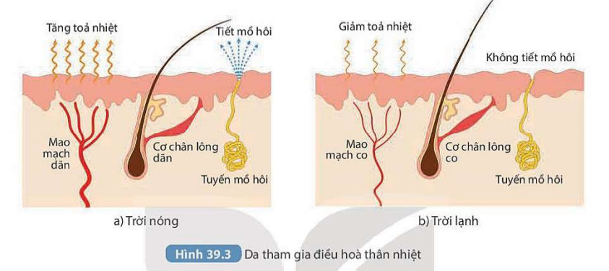
Tiết 27- BÀI 39. DA VÀ ĐIỀU HÒA THÂN NHIỆT Ở NGƯỜI (tt)
II. Điều hòa thân nhiệt.
2. Vai trò và cơ chế duy trì thân nhiệt ổn định ở người.
Notes:
Từ phần thảo luận giáo viên đặt câu hỏi chốt lại: Chức năng của da là gì?

Slide 3
PHIẾU HỌC TẬP 2 Nghiên cứu thông tin SGK/162, 163 hoàn thành nhiệm vụ sau
Đánh dấu X vào những phát biểu đúng khi nói về thân nhiệt và vai trò của thân nhiệt
A | Thân nhiệt không phụ thuộc vào mức độ hoạt động của cơ thể.
B | Có thể đo thân nhiệt bằng nhiệt kê thủy ngân, nhiệt kế điện tử, nhiệt kế hồng ngoại.
C | Chỉ có thể đo thân nhiệt ở nách, trán.
D | Da có vai trò quan trọng nhất trong điều hòa thân nhiệt
E | Nếu thân nhiệt quá cao hoặc quá thấp sẽ ảnh hưởng đến các hoạt động sống của cơ thể
F | Trong quá trình điều hòa thân nhiệt, hệ thần kinh đóng vai trò điều khiển các phản ứng của da khi tiếp nhận kích thích từ môi trường.
Notes:
Thân nhiệt là nhiệt độ cơ thể. Người là sinh vật hằng nhiệt nên thân nhiệt ổn định 36.5 -37.5 độ C.

Slide 4
KẾT QUẢ PHIẾU HỌC TẬP 2 Nghiên cứu thông tin SGK/162, 163 hoàn thành nhiệm vụ sau
Đánh dấu X vào những phát biểu đúng khi nói về thân nhiệt và vai trò của thân nhiệt
A | Thân nhiệt không phụ thuộc vào mức độ hoạt động của cơ thể.
B | Có thể đo thân nhiệt bằng nhiệt kê thủy ngân, nhiệt kế điện tử, nhiệt kế hồng ngoại.
C | Chỉ có thể đo thân nhiệt ở nách, trán.
D | Da có vai trò quan trọng nhất trong điều hòa thân nhiệt
E | Nếu thân nhiệt quá cao hoặc quá thấp sẽ ảnh hưởng đến các hoạt động sống của cơ thể
F | Trong quá trình điều hòa thân nhiệt, hệ thần kinh đóng vai trò điều khiển các phản ứng của da khi tiếp nhận kích thích từ môi trường.
x
x
x
x

Slide 5
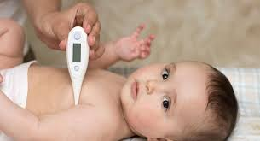
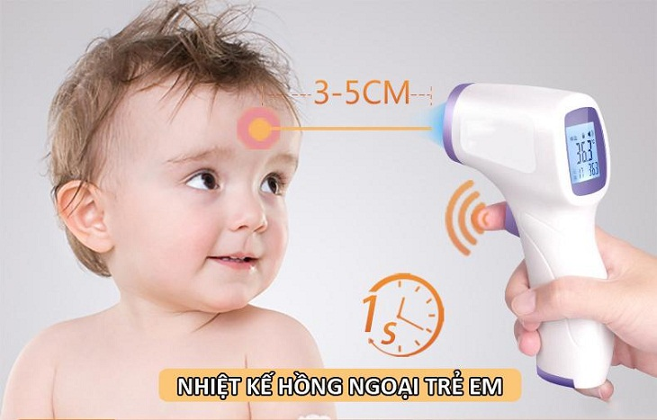
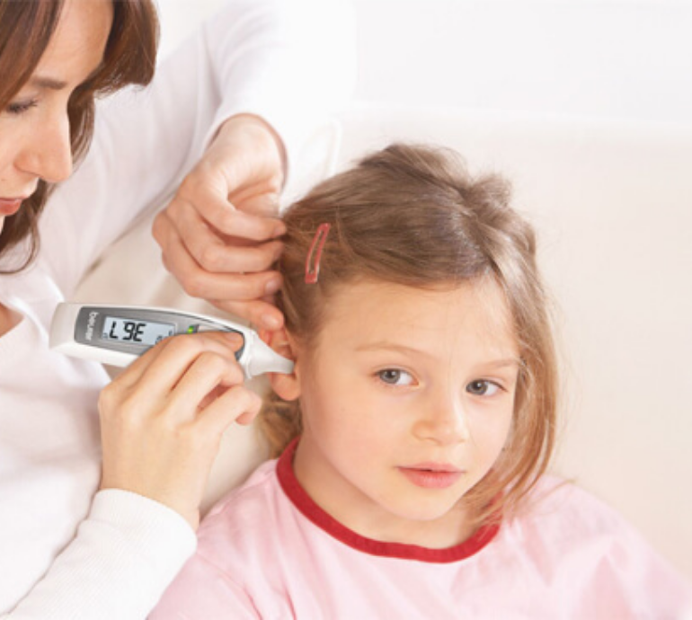
Notes:
→ giới thiệu cách đo thân nhiệt bằng nhiệt kế điện tử. Học sinh thực hành.

Slide 6
KẾT QUẢ PHIẾU HỌC TẬP 2
2. - Khi trời nóng/thân nhiệt tăng cao: Não gửi tín hiệu đến mao mạch và tuyến mồ hôi nằm ở da, kích thích sự dãn mạch và tăng tiết mồ hôi, tăng tỏa nhiệt. - Khi trời lạnh/thân nhiệt thấp: Não gửi tín hiệu đến mao mạch và tuyến mồ hôi nằm ở da, kích thích mạch máu co lại; cơ chân lông co, giảm tỏa nhiệt. Ngoài ra, còn có phản xạ run; tăng quá trình phân giải các chất ở tế bào để điều hòa sinh nhiệt.
Cơ chế điều hòa thân nhiệt: Có sự tham gia của hệ thần kinh dưới hình thức phản xạ (cơ chế thần kinh) và hoocmôncơ làm tăng/giảm quá trình chuyển hóa
(cơ chế thể dịch)

Slide 7
Tiết 27- BÀI 39. DA VÀ ĐIỀU HÒA THÂN NHIỆT Ở NGƯỜI (tt)
II. Điều hòa thân nhiệt.
2. Vai trò và cơ chế duy trì thân nhiệt ổn định ở người.
Vai trò:
Thân nhiệt duy trì ổn định giúp các quá trình sống trong cơ thể diễn ra bình thường.
Cơ chế điều hòa thân nhiệt:
Có sự tham gia của hệ thần kinh dưới hình thức phản xạ (cơ chế thần kinh) và hoocmôn làm tăng, giảm quá trình chuyển hóa (cơ chế thể dịch).
Notes:
Từ phần thảo luận giáo viên đặt câu hỏi chốt lại: Chức năng của da là gì?

Slide 8
Tiết 27- BÀI 39. DA VÀ ĐIỀU HÒA THÂN NHIỆT Ở NGƯỜI (tt)
II. Điều hòa thân nhiệt.
3. Phương pháp phòng chống nóng, lạnh cho cơ thể.
a. phòng chống nóng, lạnh cho cơ thể.
- Biện pháp chống nóng: trồng cây xanh, chống nóng cho nhà ở, sử dụng quạt, luyện tập thể dục thể thao, sử dụng điều hòa….
- Biện pháp chống lạnh: mặc áo ấm, luyện tập thể dục thể thao….
b. phòng chống cảm nóng, cảm lạnh cho cơ thể.
- Biện pháp chống cảm nóng: che nắng, uống đủ nước, tránh nắng trực tiếp vào vùng sau gáy, hạn chế ra ngoài trời nắng nóng….
- Biện pháp chống cảm lạnh: giữ ấm cơ thể, uống nước ấm, vệ sinh mũi miệng sạch sẽ….
Notes:
Từ phần thảo luận giáo viên đặt câu hỏi chốt lại: Chức năng của da là gì?

Slide 9
Tiết 27- BÀI 39. DA VÀ ĐIỀU HÒA THÂN NHIỆT Ở NGƯỜI (tt)
II. Điều hòa thân nhiệt.
3. Phương pháp phòng chống nóng, lạnh cho cơ thể.
a. phòng chống nóng, lạnh cho cơ thể.
Biện pháp chống nóng:
+ Cần giữ cơ thể mát mẻ.
+ Đội mũ, nón khi làm việc ngoài trời.
+ Không chơi thể thao dưới ánh nắng trực tiếp
+ Sau khi vận động mạnh, mồ hôi ra nhiều, không nên tắm hay ngồi trước quạt…
+ Thường xuyên luyện tập thể dục thể thao.
Notes:
Từ phần thảo luận giáo viên đặt câu hỏi chốt lại: Chức năng của da là gì?

Slide 10
Tiết 27- BÀI 39. DA VÀ ĐIỀU HÒA THÂN NHIỆT Ở NGƯỜI (tt)
II. Điều hòa thân nhiệt.
3. Phương pháp phòng chống nóng, lạnh cho cơ thể.
a. phòng chống nóng, lạnh cho cơ thể.
Biện pháp chống lạnh:
+ Cần giữ ấm cơ thể, đặc biệt là vùng cổ, ngực, chân tay…
+ Thường xuyên luyện tập thể dục thể thao.
Notes:
Từ phần thảo luận giáo viên đặt câu hỏi chốt lại: Chức năng của da là gì?

Slide 11
Tiết 27- BÀI 39. DA VÀ ĐIỀU HÒA THÂN NHIỆT Ở NGƯỜI (tt)
II. Điều hòa thân nhiệt.
3. Phương pháp phòng chống nóng, lạnh cho cơ thể.
a. phòng chống nóng, lạnh cho cơ thể.
b. phòng chống cảm nóng, cảm lạnh cho cơ thể.
Biện pháp chống cảm nóng:
+ Nên che nắng, uống đủ nước.
+Tránh nắng trực tiếp vào vùng sau gáy.
+Hạn chế ra ngoài trời nắng nóng….
Notes:
Từ phần thảo luận giáo viên đặt câu hỏi chốt lại: Chức năng của da là gì?

Slide 12
Tiết 27- BÀI 39. DA VÀ ĐIỀU HÒA THÂN NHIỆT Ở NGƯỜI (tt)
II. Điều hòa thân nhiệt.
3. Phương pháp phòng chống nóng, lạnh cho cơ thể.
a. phòng chống nóng, lạnh cho cơ thể.
b. phòng chống cảm nóng, cảm lạnh cho cơ thể.
Biện pháp chống cảm lạnh:
+ Cần vệ sinh mũi, miệng sạch sẽ.
+ Súc họng bằng nước muối sinh lí.
+ Uống nước ấm, giữ ấm cơ thể…
Notes:
Từ phần thảo luận giáo viên đặt câu hỏi chốt lại: Chức năng của da là gì?

Slide 13
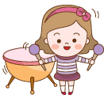
03
LUYỆN TẬP

Slide 14
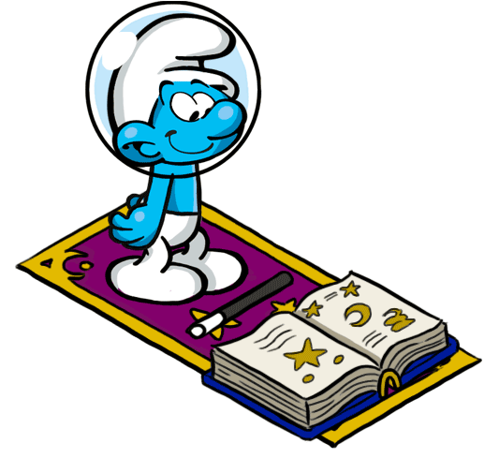
HƯỚNG DẪN SỬ DỤNG TRÒ CHƠI
Bước 1: Bấm vào màn hình ra câu hỏi
Bước 2: Bấm tiếp vào màn hình ra đáp án
Bước 3: Bấm vào chiếc xe của xì trum để vượt chướng ngại vật.
Trường hợp học sinh không có đáp án.
Bước 1: Bấm vào xì trum thảm bay sẽ ra đáp án. Bấm vào xì trum thảm bay sẽ mất đáp án mà xì trum thảm bay đưa ra.
Bước 2: Bấm tiếp vào màn hình để ra đáp án cuối cùng.
Bước 3: Bấm vào chiếc xe của xì trum để vượt chướng ngại vật.

Slide 15
VƯỢT CHƯỚNG
NGẠI VẬT

Slide 16
Khi lao động nặng, cơ thể sẽ toả nhiệt bằng cách nào?
1. Dãn mạch máu dưới da 2. Run 3. Vã mồ hôi 4. Sởn gai ốc
A. 1, 3 B. 1, 2, 3 C. 3, 4 D. 1, 2, 4
A. 1, 3
Không trả lời được thì mình giúp cho để qua vòng nhé!
A. 1, 3

Slide 17
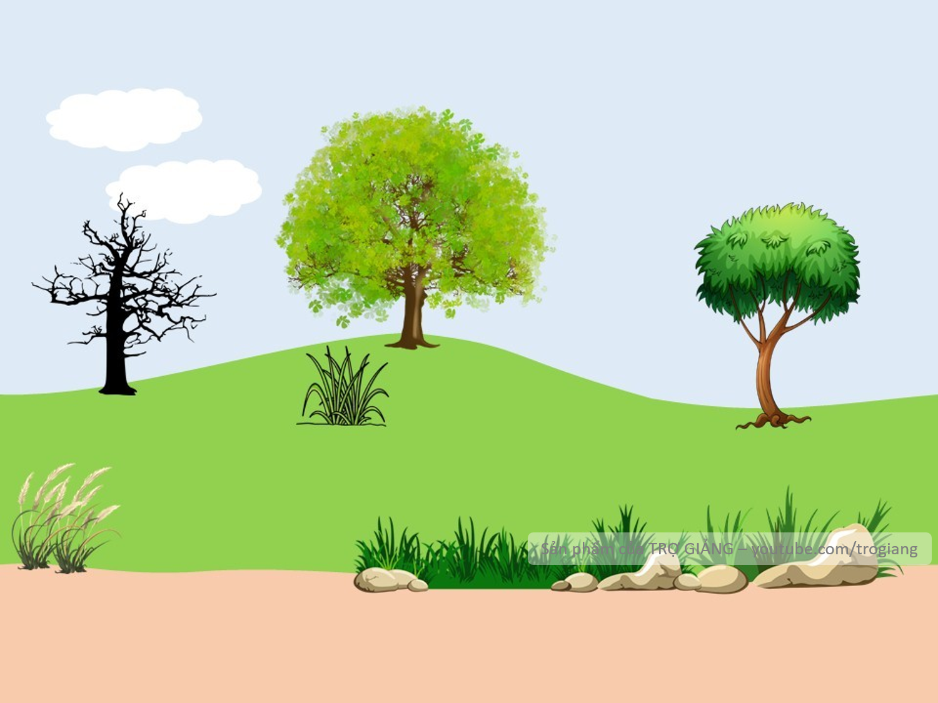
Hệ cơ quan nào đóng vai trò chủ đạo trong hoạt động điều hoà thân nhiệt ?
A. Hệ tuần hoàn B. Hệ nội tiết C. Hệ bài tiết D. Hệ thần kinh
D. Hệ thần kinh
Không trả lời được thì mình giúp cho để qua vòng nhé!
D. Hệ thần kinh

Slide 18
Biện pháp nào dưới đây vừa giúp chúng ta chống nóng, lại vừa giúp chúng ta chống lạnh ?
A. Ăn nhiều tinh bột B. Uống nhiều nước
C. Rèn luyện thân thể D. Giữ ấm vùng cổ
C. Rèn luyện thân thể
Không trả lời được thì mình giúp cho để qua vòng nhé!
C. Rèn luyện thân thể

Slide 19
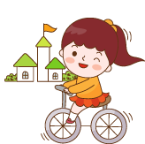
04
VẬN DỤNG

Slide 20
PHIẾU HỌC TẬP 3
Nghiên cứu thông tin SGK/162, 163 hoàn thành nhiệm vụ sau:
1. Trong các hoạt động sau, hoạt động nào có vai trò chống nóng, hoạt động nào có vai trò chống lạnh cho cơ thể: Trồng cây xanh, chống nóng cho nhà ở, sử dụng quạt, mặc áo ấm, luyện tập thể dục thể thao, sử dụng điều hòa 2 chiều.
2. Trình bày nguyên nhân, biện pháp phòng chống cảm nóng, cảm lạnh.
3. Hãy sắp xếp thứ tự ưu tiên khi tiến hành sơ cứu cho người bị say nắng
STT | Bước sơ cứu
1 | Đánh giá mức độ tỉnh táo của người bị say nắng: + Nếu bệnh nhân tỉnh táo thì đỡ bệnh nhân dậy, cho uống bổ sung nước. + Nếu bệnh nhân chưa tỉnh, làm mát cơ thể để hạ nhiệt độ trong khi chờ xe cấp cứu.
2 | Làm mát cơ thể (dùng khăn ướt, chườm lạnh ở cổ, nách, bẹn).
3 | Gọi xe cấp cứu.
4 | Di chuyển người bệnh đến nơi râm mát, cởi bớt áo khoác, khẩu trang.

Slide 21
KẾT QUẢ PHIẾU HỌC TẬP 3
1.
Hoạt động chống lạnh | Hoạt động chống nóng
Trồng cây xanh Mặc áo ấm Luyện tập thể dục thể thao Sử dụng điều hòa 2 chiều. | Chống nóng cho nhà ở Sử dụng quạt Sử dụng điều hòa 2 chiều.
2.
Trạng thái cơ thể | Nguyên nhân | Biện pháp phòng chống
Cảm nóng | - Ở ngoài nắng quá lâu | - Che nắng/ hạn chế ra ngoài khi trời nắng nóng; uống đủ nước.
Cảm lạnh | - Tắm khi thân nhiệt cao; - Mưa lạnh, thời tiết thay đổi đột ngột. | - Không tắm khi thân nhiệt đang cao. - Giữ ấm cơ thể; giữ vệ sinh mũi, miệng; súc họng bằng nước muối sinh lý.
3.
Thứ tự ưu tiên là: 4 → 2 → 1 → 3

Slide 22
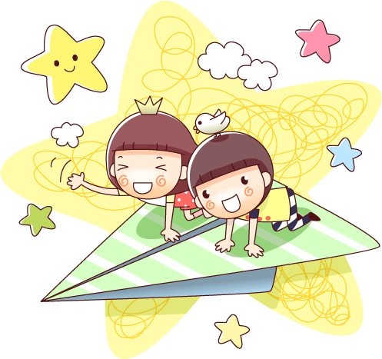
Chúc các em học tốt

